Slide 1
W9-树基本概念、二叉树、二分查找树
*

Slide 2
W9目标
树的概念
(完全二叉)树的数组表示
树的三种遍历算法
普通二叉树的构建
二叉查找树(插入、查找、删除）
*
数据结构与程序设计
*

Slide 3
Tree
树tree的定义
(1) 无结点的树 空树
(2) 非空树
仅有一个根结点
其余结点分为若干
互不相交的子树
在树形结构中每个结点最多只有一个前驱，但可有多个后继的结构。它表示了一种具有层次的分支关系。
*
数据结构与程序设计
*

Slide 4
Tree中的几个常用概念
Root（根）: node without parent (A)
Siblings（兄弟）: nodes share the same parent
Internal node: node with at least one child (A, B, C, F)
External node (叶子): node without children (E, I, J, K, G, H, D)
Ancestors(祖先) of a node: parent, grandparent, grand-grandparent, etc.
Descendant（后代） of a node: child, grandchild, grand-grandchild, etc.
Depth(节点深度) of a node: number of ancestors
Height (树高) of a tree: maximum depth of any node (4)
Degree(扇出) of a node: the number of its children
Degree(树的扇出) of a tree: the maximum number of its node.
Subtree(子树): tree consisting of a node and its descendants
A
subtree
B
C
D
E
F
G
H
I
J
K
*
数据结构与程序设计
*

Slide 5
树的一些基本概念-
Property Value
Number of nodes 9
Height 5
Root Node A
Leaves
Interior nodes
Ancestors of H （G，E，B，A）
Descendants of B
Siblings of E
Right subtree of A
Degree of this tree
A
B
C
D
E
F
G
H
I
*
数据结构与程序设计
*

Slide 6
二叉树 binary tree
DEFINITION A binary tree is either empty, or it consists of a node called the root （根）together with two binary trees called the left subtree (左子树) and the right subtree （右子树）of the root.
*
数据结构与程序设计
*

Slide 7

二叉树的定义
一棵二叉树是结点的一个有限集合，该集合或者为空，或者是由一个根结点加上两棵分别称为左子树和右子树的、互不相交的二叉树组成。
二叉树的五种不同形态
*
数据结构与程序设计
*

Slide 8
二叉树的性质
A
B
C
D
E
F
G
H
I
J
第i层结点至多2^{i}个(在课本中，层数从0开始计算)
深度(Height)为k，结点至多2^{k+1}-1个，深度为最大层数
*
数据结构与程序设计
*

Slide 9
两种特殊的二叉树
满二叉树：如果一棵二叉树的深度为k,结点数2^{k+1}-1,每层结点数都最大，则此二叉树称作满二叉树。
完全二叉树：如果一棵二叉树至多只有最下面的两层结点度数可以小于2，其余各层结点度数都必须为2，并且最下面一层的结点都集中在该层最左边的若干位置上，则此二叉树称为完全二叉树。即为，满二叉树去掉最下层最右边若干结点
*
数据结构与程序设计
*

Slide 10
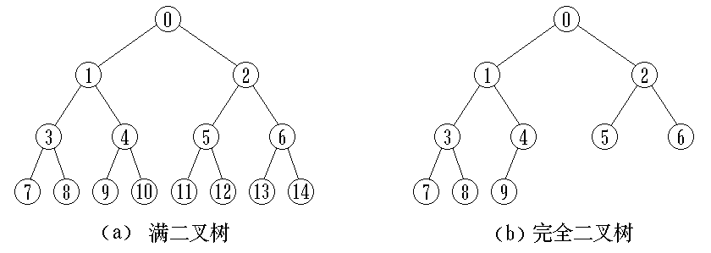
两种特殊的二叉树
*
数据结构与程序设计
*

Slide 11
完全二叉树的深度
A
n个结点,深度 k=[log₂(n)] 下取整
n个结点,深度为k:
2^{k}-1＜n≤2^{k+1}-1
2^{k} ≤ n ＜2^{k+1}
k ≤ log₂n ＜k+1
B
C
D
E
F
G
H
I
J
K
L
M
1个结点深度为0
2-3个结点深度为1
4-7个结点深度为2
8-15个结点深度为3
*
数据结构与程序设计
*

Slide 12
完全二叉树孩子与父亲的关系
结点i的左子结点是2i+1
右子结点是2i+2
0
1
2
3
4
5
6
7
8
9
10
11
12
结点i的父结点是
*
数据结构与程序设计
*

Slide 13
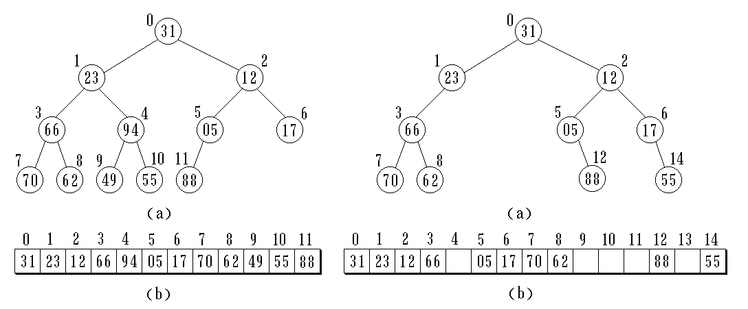
二叉树的表示 1.数组表示
完全二叉树的数组表示 一般二叉树的数组表示
*
数据结构与程序设计
*

Slide 14
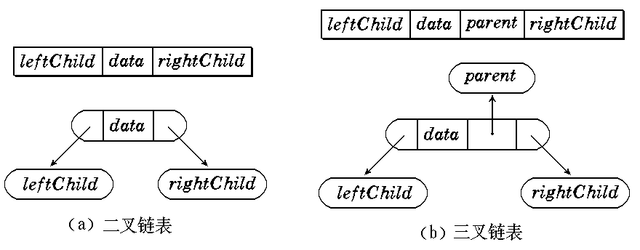
二叉树的表示 2. 链表表示
*
数据结构与程序设计
*

Slide 15
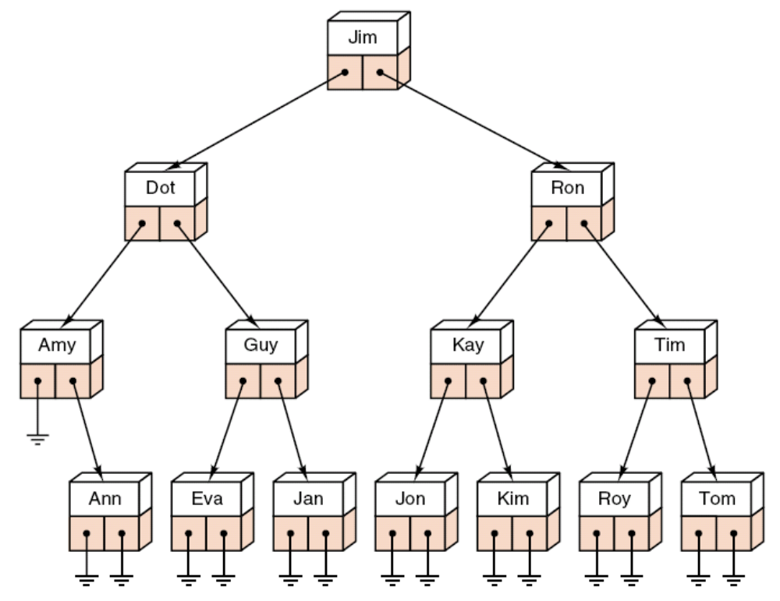
二叉树的链式实现
*
数据结构与程序设计
*

Slide 16
链式实现方式-节点的数据结构
template <class Entry>
struct Binary_node {
// data members:
Entry data;
Binary_node<Entry> *left; //指向左孩子的指针
Binary_node<Entry> *right; //指向右孩子的指针
// constructors:
Binary_node( ); //默认的不带参数的构造函数
Binary_node(const Entry &x); //带有一个参数的构造函数
};
*
数据结构与程序设计
*

Slide 17
链式实现方式-节点的实现
#include "Binary_node.h"
template <class Entry>
Binary_node<Entry> :: Binary_node(){
left = NULL;
right = NULL;
}
template <class Entry>
Binary_node<Entry> :: Binary_node(const Entry &x){
data = x;
left = NULL;
right = NULL;
}
*
数据结构与程序设计
*

Slide 18
二叉树的遍历
With preorder traversal （前序）we first visit a node, then traverse its left subtree, and then traverse its right subtree.
With inorder traversal （中序）we first traverse the left subtree, then visit the node, and then traverse its right subtree.
With postorder traversal（后序） we first traverse the left subtree, then traverse the right subtree, and finally visit the node.
*
数据结构与程序设计
*

Slide 19
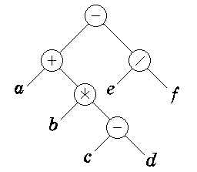
前序遍历 (Preorder Traversal)
前序遍历二叉树算法的框架是
若二叉树为空，则空操作；
否则
  访问根结点 (V)；
  前序遍历左子树 (L)；
  前序遍历右子树 (R)。
  遍历结果
  - + a * b - c d / e f
*
数据结构与程序设计
*

Slide 20
中序遍历 (Inorder Traversal)
中序遍历二叉树算法的框架是：
若二叉树为空，则空操作；
否则
  中序遍历左子树 (L)；
  访问根结点 (V)；
  中序遍历右子树 (R)。
  遍历结果
  a + b * c - d - e / f
表达式语法树
*
数据结构与程序设计
*

Slide 21
后序遍历 (Postorder Traversal)
后序遍历二叉树算法的框架是
若二叉树为空，则空操作；
否则
  后序遍历左子树 (L)；
  后序遍历右子树 (R)；
  访问根结点 (V)。
  遍历结果
  a b c d - * + e f / -
*
数据结构与程序设计
*

Slide 22
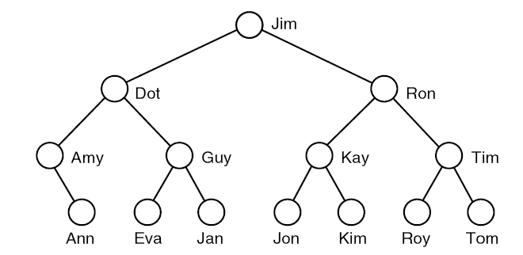
练习-写出这棵树的前序，后序，中序访问的结果
*
数据结构与程序设计
*

Slide 23
二叉树的基本方法
1. 遍历
  void preorder(void (*visit)(Entry &));
  void inorder(void (*visit)(Entry &));
  void postorder(void (*visit)(Entry &));
2. 访问方法
  bool empty( ) const;
  int size( ) const;
  int height( ) const; //求高度
*
数据结构与程序设计
*

Slide 24
二叉树的基本方法
3. 更新操作
  void insert(Entry &);
    //插入一个新的节点
4. 构造二叉树
  Binary_tree( );
    //构造函数。
*
数据结构与程序设计
*

Slide 25
链式实现的头文件
#include "Binary_node.cpp"
template <class Entry>
class Binary_tree {
public:
Binary_tree( );
bool empty( ) const;
void preorder(void (*visit)(Entry &));
void inorder(void (*visit)(Entry &));
void postorder(void (*visit)(Entry &));
int size( ) const;
int height( ) const;
void insert(Entry &);
protected:
// Add auxiliary function prototypes here.
void recursive_preorder(Binary_node<Entry> *sub_root, void (*visit)(Entry &));
void recursive_inorder(Binary_node<Entry> *sub_root, void (*visit)(Entry &));
void recursive_postorder(Binary_node<Entry> *sub_root, void (*visit)(Entry &));
Binary_node<Entry> *root; //二叉树的根节点
int count;
};
数据结构与程序设计

Slide 26
构造函数的实现
template <class Entry>
Binary_tree<Entry> :: Binary_tree( )
/* Post: An empty binary tree has been created. */
{
root = NULL;
count = 0;
}
template <class Entry>
bool Binary_tree<Entry> :: empty( ) const
/* Post: A result oftrue is returned if the binary tree is empty. Otherwise,false is
returned. */
{
return root == NULL;
}
*
数据结构与程序设计
*

Slide 27
二叉树的前序遍历
template <class Entry>
void Binary_tree<Entry> :: preorder(void (*visit)(Entry &))
{
recursive_preorder(root, visit);
}
template <class Entry>
void Binary_tree<Entry> :: recursive_preorder(Binary_node<Entry> *sub_root, void (*visit)(Entry &))
{
if (sub_root != NULL) {
(*visit)(sub_root->data);
recursive_preorder(sub_root->left, visit);
recursive_preorder(sub_root->right, visit);
}
}
*
数据结构与程序设计
*

Slide 28
二叉树的中序遍历
template <class Entry>
void Binary_tree<Entry> :: inorder(void (*visit)(Entry &))
{
recursive_inorder(root, visit);
}
template <class Entry>
void Binary_tree<Entry> :: recursive_inorder(Binary_node<Entry> *sub_root, void (*visit)(Entry &))
{
if (sub_root != NULL) {
recursive_inorder(sub_root->left, visit);
(*visit)(sub_root->data);
recursive_inorder(sub_root->right, visit);
}
}
*
数据结构与程序设计
*

Slide 29
二叉树的后序遍历
template <class Entry>
void Binary_tree<Entry> :: postorder(void (*visit)(Entry &))
{
recursive_postorder(root, visit);
}
template <class Entry>
void Binary_tree<Entry> :: recursive_postorder(Binary_node<Entry> *sub_root, void (*visit)(Entry &))
{
if (sub_root != NULL) {
recursive_postorder(sub_root->left, visit);
recursive_postorder(sub_root->right, visit);
(*visit)(sub_root->data);
}
}
*
数据结构与程序设计
*

Slide 30
求完全二叉树的高度
假设当前二叉树为一棵完全二叉树，则如何求其高度？
  启发，根据前面的讨论，设二叉树的节点数为n,，完全二叉树的高度为：log₂n的值下取整。
    则有2^{K}<=n; k为满足条件的最大整数
  实现方法：
    K=0；tmp=2⁰
    当tmp <= n时， K= K+1，tmp= tmp*2；// 2^{K}
    退出循环时K的值，即为完全二叉树的高度。
*
数据结构与程序设计
*

Slide 31
完全二叉树插入：数组实现
结点i的左子结点是2i+1
右子结点是2i+2
0
1
2
结点i的父结点是(i-1)/2
3
4
5
6
7
8
*
数据结构与程序设计
*

Slide 32
完全二叉树插入：新插入的节点在最后一个叶子结点之后
如何在完全二叉树的末尾插入一个新的节点：只需要知道插入位置的父节点的信息即可，即父节点的指针。
如何获取父节点的信息：必须从根节点一层一层访问，获取父节点的信息。
  实现:
  (1)当前插入点的编号tmpcount = size();
  (2) 计算tmpcount是左孩子还是右孩子。将信息入栈保存;
  (3) 计算tmpcount的父节点， tmpcount= (tmpcount -1)/2;
  (4) 当tmpcount不是根节点，继续步骤(2);
  经过上述计算之后，栈内保存了从根到插入点的路径。
  (5) 依次将信息出栈，逐一访问路径上的节点，获取父节点的指针。
  (6) 将当前信息插入到树中。
*
数据结构与程序设计
*

Slide 33
普通二叉树-课堂练习
如何求普通二叉树的高度？ 请写出伪代码
  递归求解
*

Slide 34
普通二叉树的构建-W9代码请熟悉
程序设计题目常见的构建方式
  先序遍历(带空指针信息)/ 或者后序遍历构建
  层次遍历构建
  先序+中序构建
  后序+中序构建
*

Slide 35
先序遍历构建(见W9代码)
对先序遍历序列“541###2#3##”构建二叉树，其中#表示为一个空指针
void BinaryTree::BuildTree_Preorder(TreeNode* &aroot, string &preorder, int &index){
if(index<preorder.length()){
if(preorder[index]=='#')
aroot=NULL;
else{
aroot=new TreeNode;
aroot->value=preorder[index];
BuildTree_Preorder(aroot->left,preorder,++index);
BuildTree_Preorder(aroot->right,preorder,++index); }
}
}

Slide 36
层次遍历构建
W9代码中-BuildTree_BFS(string &bfsorder)函数
对层次遍历序列“5421##3####“ 构建一棵二叉树
*

Slide 37
伪代码
当队列不为空{
  往后读入一个字符 x ；
  If(x==’#’)
    队首节点左子树为空；
  else
    以该字符创建节点作为队首节点左子树，创建节点加入队列；
  往后读入一个字符x
  用x对右子树执行上述相同操作；
  弹出队首节点；
}
*

Slide 38
中序+后序遍历构建
  中序遍历结果
  a + b * c - d s e / f
  后序遍历结果
  a b c d - * + e f / s
请画出Binary Tree
  按照后续遍历从后往前看，s必然树根，s讲树分成左右两颗子树，其中a+b*c-d为左子树中序遍历，e/f为右子树中序遍历结果。
  再看右子树，/为树根，两个孩子e, f
  同理再看左子树+为树根，左孩子为a,右孩子是一个子树，树根是*.
  依次类推
*
数据结构与程序设计
*

Slide 39
中序遍历+先序遍历
  中序：a + b * c + d - e / f
  前序：- + a * b + c d / e f
  假定不包含重复节点
*

Slide 40
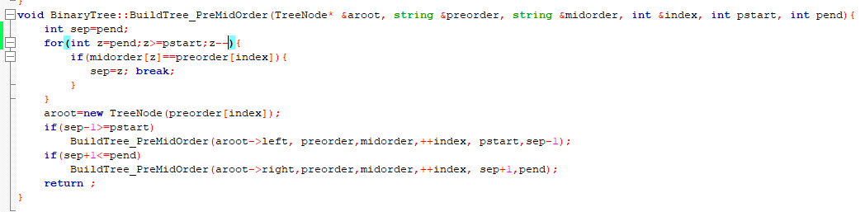
前序+中序遍历构建代码(不含重复节点)
*
数据结构与程序设计
*

Slide 41
Binary Search Tree
二分查找树
*
数据结构与程序设计
*

Slide 42
Binary Search Trees
定义: A binary search tree (二分查找树) is a binary tree that is either empty or in which the data entry of every node has a key and satisfies the conditions:
  1. The key of the left child of a node (if it exists) is less than the key of its parent node. 左孩子小于父亲
  2. The key of the right child of a node (if it exists) is greater than the key of its parent node. 右孩子大于父亲
  3. The left and right subtrees of the root are again binary search trees.
  左右孩子依旧为二分查找树
*
数据结构与程序设计
*

Slide 43
Binary Search Trees
一种特殊的二叉树
任何两个节点的Key都不相同
*
数据结构与程序设计
*

Slide 44
Binary Search Trees 数据结构
template <class Record>
class Search_tree: public Binary_tree<Record> {
public:
Error_code insert(const Record &new_data);
Error_code remove(const Record &target);
Error_code tree_search(Record &target) const;
private: // Add auxiliary function prototypes here.
};
*
数据结构与程序设计
*

Slide 45
10.2.2 Tree search 查找操作
Error_code tree_search(Record &target) const;
方法：
  将target与树根节点比较，如果相等则找到，程序结束。
  如果比根节点大，则进入右子树继续查找。
  如果比根节点小，则进入左子树继续查找。
*
数据结构与程序设计
*

Slide 46
Implement of Binary Search Trees
10.2.2 Tree search 查找操作 P447
Example：查找Kim的过程
*
数据结构与程序设计
*

Slide 47
Implement of Binary Search Trees
Tree search 查找操作 实现
#include "Binary_tree.cpp"
template <class Record>
class Search_tree: public Binary_tree<Record> {
public:
Error_code insert(const Record &new_data);
Error_code remove(const Record &target);
Error_code tree_search(Record &target /* out */) const;
//查找成功，target的内容为查找树种节点的信息。返回success。
//查找失败，返回notPresent
private: // Add auxiliary function prototypes here.
Binary_node<Record> * search_for_node(Binary_node<Record>* sub_root, const Record &target) const;
P448
};
*
数据结构与程序设计
*

Slide 48
Tree search 查找操作 实现
Binary_node<Record> * search_for_node(Binary_node<Record>* sub_root, const Record &target) const; P448
search_for_node是一个查找子函数。
Sub_root: 为空或者指向一棵子树。
Postcondition: 当target不在子树sub_root中存在时，返回NULL，当找到target时返回指向target的指针。
*
数据结构与程序设计
*

Slide 49
Implement of Binary Search Trees
查找操作 实现
template <class Record>
Error_code Search_tree<Record> :: tree_search(Record &target) const
{
Error_code result = success;
Binary_node<Record> *found = search_for_node(root, target);
if (found == NULL)
result = not_present;
else
target = found->data;
return result;
}
*
数据结构与程序设计
*

Slide 50
Implement of Binary Search Trees
查找操作 实现-递归
template <class Record>
Binary_node<Record> *Search_tree<Record> :: search_for_node(
Binary_node<Record>* sub_root, const Record &target) const
{
if (sub_root == NULL || sub_root->data == target)
return sub_root;
else if (sub_root->data < target)
return search_for_node(sub_root->right, target);
else return search_for_node(sub_root->left, target);
}
*
数据结构与程序设计
*

Slide 51
Implement of Binary Search Trees
查找操作 实现 –非递归
//Nonrecursive version:
template <class Record>
Binary_node<Record> *Search_tree<Record> :: search_for_node(
Binary_node<Record>* sub_root, const Record &target) const
{
while (sub_root != NULL && sub_root->data != target)
if (sub_root->data < target) sub_root = sub_root->right;
else sub_root = sub_root->left;
return sub_root;
}
*
数据结构与程序设计
*

Slide 52
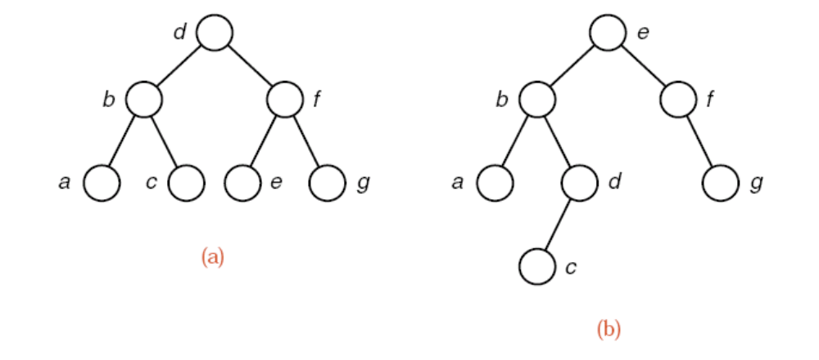
查找操作 实现分析
最常见的结构
最好的结构
需要注意：同样的关键码，可能产生很多不同的查找树结构。图(a) (b) (c) (d) (e)为由七个字母构成的二分查找树的结构。
对于查找操作:整棵树越浓密，则查找操作的效率越高。
*
数据结构与程序设计
*

Slide 53
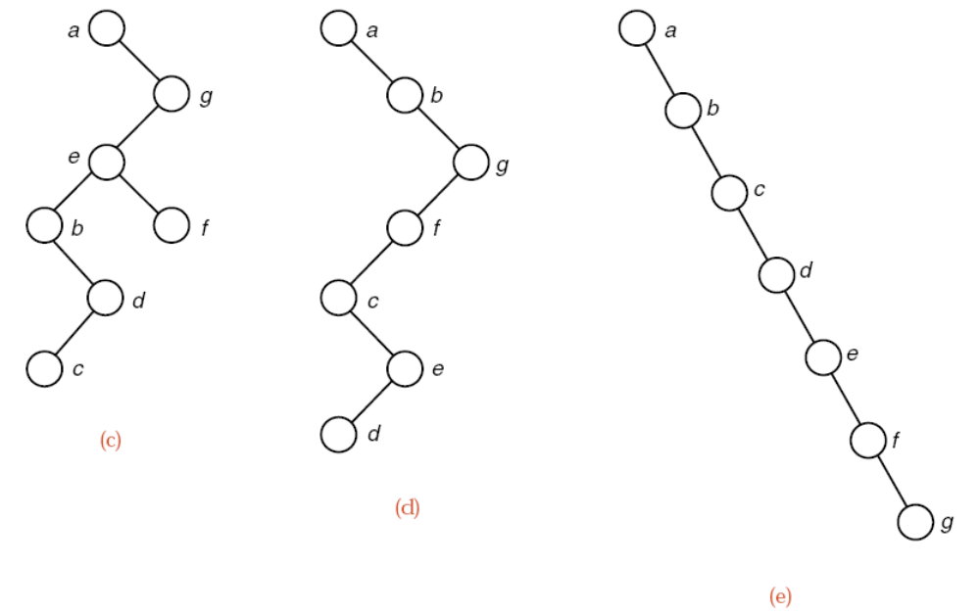
查找操作 实现分析
最坏的结构
*
数据结构与程序设计
*

Slide 54
10.2.3 二分查找树的插入操作
向二分查找树中插入节点的过程分析：
  如果二叉查找树为空，则新结点作为根结点。
  如果二叉查找树非空，则将新结点的关键码与根结点的关键码比较：
    若相等表示该结点已在二叉排序树中插入失败；
    若小于根结点的关键码，则将新结点插入到根结点的左子树中；
    否则，插入到右子树中。
  子树中的插入过程和树中的插入过程相同，如此进行下去，直到找到该结点，或者直到左或右子树为空二叉树，新结点插入成为叶子结点为止。
*
数据结构与程序设计
*

Slide 55
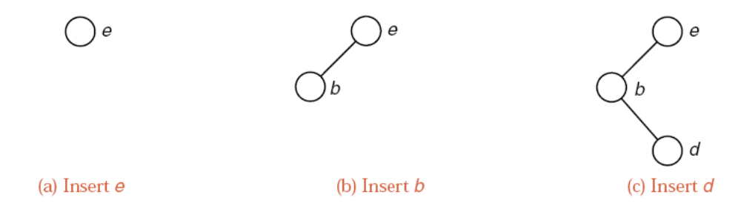
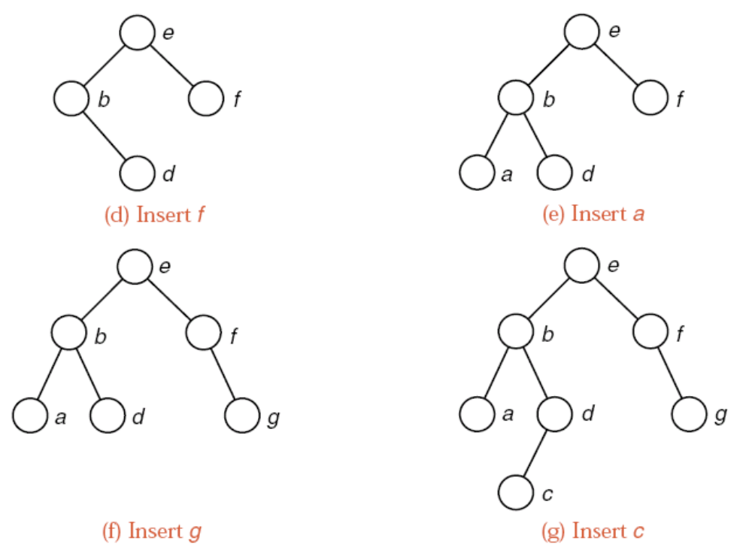
e,b,d,f,a,g,c逐一插入的过程
*
数据结构与程序设计
*

Slide 56
10.2.3 插入操作分析
(1) 不同的插入序列可能会产生相同的二分查找树的结构。
  如 e,f,g,b,a,d,c and e,b,d,c,a,f,g
(2) 如果插入的序列已经有序，那么生成的查找树的结构是最坏的。
  如a,b,c,d,e,f,g, 将生成图10.8(e)的结构
*
数据结构与程序设计
*

Slide 57
Implement of Binary Search Trees
Tree search 插入操作 实现
#include "Binary_tree.cpp"
template <class Record>
class Search_tree: public Binary_tree<Record> {
public:
Error_code insert(const Record &new_data);
Error_code remove(const Record &target);
Error_code tree_search(Record &target /* out */) const;
private: // Add auxiliary function prototypes here.
Error_code search_and_insert( Binary_node<Record> * &sub_root, const Record &new_data)
};
*
数据结构与程序设计
*

Slide 58
Implement of Binary Search Trees 插入操作 实现
template <class Record>
Error_code Search_tree<Record> :: insert(
const Record &new_data)
{//插入成功返回 success
//插入失败返回 duplicate_error
Error_code result=search_and_insert(root, new_data);
if(result==success)count++;
return result;
}
*
数据结构与程序设计
*

Slide 59
插入操作 实现
template <class Record>
Error_code Search_tree<Record> :: search_and_insert(
Binary_node<Record> * &sub_root /*inout*/,
const Record &new_data /*in*/)
{
if (sub_root == NULL) {
sub_root = new Binary_node<Record>(new_data);
return success;
}
else if (new_data < sub_root->data)
return search_and_insert(sub_root->left, new_data);
else if (new_data > sub_root->data)
return search_and_insert(sub_root->right, new_data);
else return duplicate_error;
}
*
数据结构与程序设计
*

Slide 60
10.2.4 基于二叉查找树的排序
对于一棵二叉查找树，中序遍历的序列即为有序序列。
因此，二叉查找树的插入过程也可以看成是排序的过程。即
  首先，将无序序列逐一插入二叉排序树。
  然后，对二叉排序树进行中序遍历。完成排序
比较适合于无序的序列，对于基本有序的序列效率较低
*
数据结构与程序设计
*

Slide 61
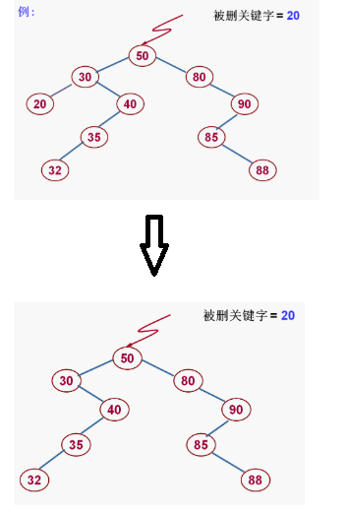
10.2.5 删除操作讨论
(1） 删除的节点是叶子结点：
  直接删除，replace the link to the removed node by NULL.
*
数据结构与程序设计
*

Slide 62
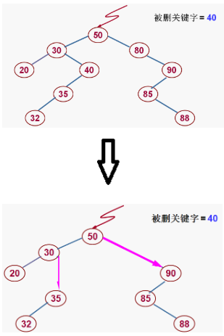
10.2.5 删除操作讨论
（2） 删除的节点只有一棵非空子树
  将子树连接到被删除节点的父亲
  删除40与80
*
数据结构与程序设计
*

Slide 63
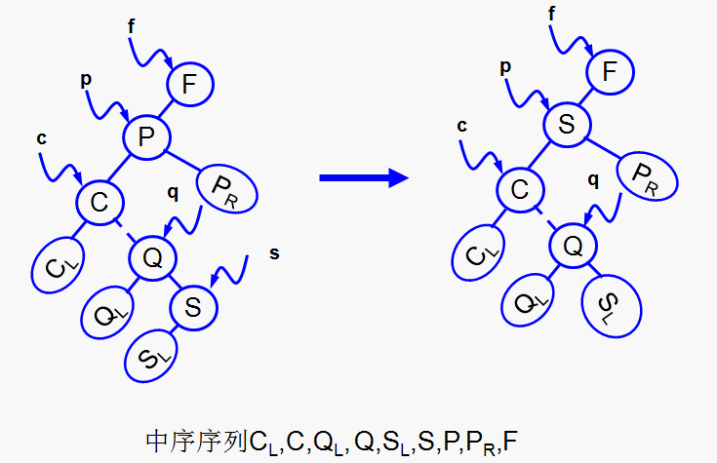
10.2.5 删除操作讨论
（3） 删除的节点左右子树都非空：
  找到被删除节点的中序遍历的前驱（左子树中最右边的孩子），即比删除点小的最大点，用前驱节点代替被删除点.
    这个被删除点最多只有左子树，无右子树
    下图为删除P的操作
*
*

Slide 64
删除操作 实现
#include "Binary_tree.cpp"
template <class Record>
class Search_tree: public Binary_tree<Record> {
public:
。。。。。。
Error_code remove(const Record &target);
private: // Add auxiliary function prototypes here.
Error_code remove_root( Binary_node<Record> * &sub_root/*inout*/)
Error_code search_and_destroy( Binary_node<Record>* &sub_root,
const Record &target)
};
*
数据结构与程序设计
*

Slide 65
Implement of Binary Search Trees
Tree search 删除操作 实现 P456
Error_code remove_root(
Binary_node<Record> * &sub_root/*inout*/)
//remove_root直接将sub_root指向的节点从查找树中删除。
E.g.
If the node at left of x is to be removed, the call should be:
remove_root(x-left);
If the root of the tree is to be removed, the call should be:
remove_root(root);
*
数据结构与程序设计
*

Slide 66
Implement of Binary Search Trees 删除操作 实现 P458
template <class Record>
Error_code Search_tree<Record> :: remove(const Record &target)
/* Post: If a Record with a key matching that of target belongs to the Search tree a code of success is returned and the corresponding node is removed from the
tree. Otherwise, a code of not present is returned.
Uses: Function search_and_destroy */
{
Error_code result=search_and_destroy(root, target);
if(result==success)count--;
return result;
}
*
数据结构与程序设计
*

Slide 67
Implement of Binary Search Trees 删除操作 实现 P458
template <class Record>
Error_code Search_tree<Record> :: search_and_destroy(
Binary_node<Record>* &sub_root,
const Record &target)
/*Post: If the key of target is not in the subtree, a code of not_present is returned. Otherwise, a code of success is returned and the subtree node containing target has been removed in such a way that the properties of a binary search tree have been preserved.
Uses: Functions search and destroy recursively and remove root */
{
if (sub_root == NULL || sub_root->data == target)
return remove_root(sub_root);
else if (target < sub_root->data)
return search_and_destroy(sub_root->left, target);
else
return search_and_destroy(sub_root->right, target);
}
*
数据结构与程序设计
*

Slide 68
找到点后的删除操作 实现 P457
template <class Record>
Error_code Search_tree<Record> :: remove_root(Binary_node<Record> * &sub_root)
{
if (sub_root == NULL) return not_present;
Binary_node<Record> *to_delete = sub_root; // Remember node to delete at end.
//处理只有一棵子树或者没有孩子节点的情况
if (sub_root->right == NULL) sub_root = sub_root->left;
else if (sub_root->left == NULL) sub_root = sub_root->right;
else { // Neither subtree is empty.
to_delete = sub_root->left; // Move left to find predecessor. 记录待删除的节点
Binary_node<Record> *parent = sub_root; // parent of to_delete
while (to_delete->right != NULL) { // to_delete is not the predecessor.
parent = to_delete;
to_delete = to_delete->right;
}
sub_root->data = to_delete->data; // Move from to_delete to root.
if (parent == sub_root) sub_root->left = to_delete->left; //左孩子无右孩子
else parent->right = to_delete->left; //左孩子有右孩子
}
delete to_delete; // Remove to_delete from tree.
return success;
}
*
数据结构与程序设计
*

Slide 69
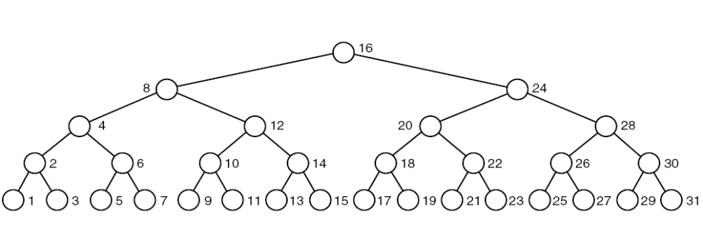
课本10.3 P463 构建一个平衡查找树，
Problem: Start with an ordered list and build its entries into a binary search tree that is nearly balanced (“bushy”)
如何为有序序列构建一颗图中近似平衡的二叉查找树
几乎没什么用, 不感兴趣请跳过
*
数据结构与程序设计
*

Slide 70
10.3
Building a Balanced Binary Search Tree
If the nodes of a complete binary tree are labeled in inorder sequence, starting with 1, then each node is exactly as many levels above the leaves as the highest power of 2 that divides its label.
BOOK P464 FIGURE 10.13
X%2⁴=0
X%2³=0
X%2²=0
*
数据结构与程序设计
*

Slide 71
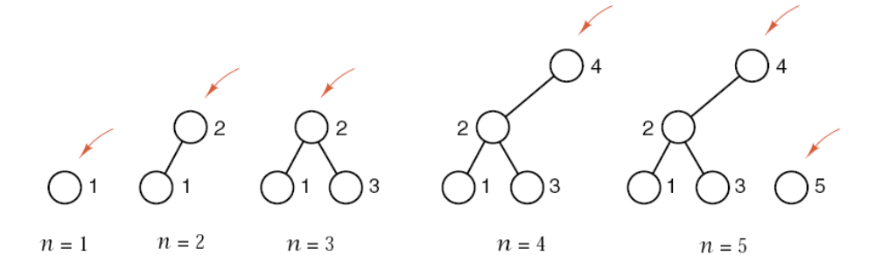
10.3.1
Getting Started
插入一个节点时的方法讨论：
(1) 判断该节点位于的层数。X%2^{k}=0 ，K为满足条件的最大值。在10.3节，层数从叶子节点开始计算。叶子节点位第0层。
(2) 节点的右孩子默认为空。节点如果为叶子节点，左孩子为空。节点如果为非叶子节点，找到k-1层的最后一个节点为左孩子。
(3) 关于增加节点的父节点判断，如果K+1层存在，K+1层的最后一个节点的右孩子为空，当前点为K+1最后一个节点的右孩子。
*
数据结构与程序设计
*

Slide 72
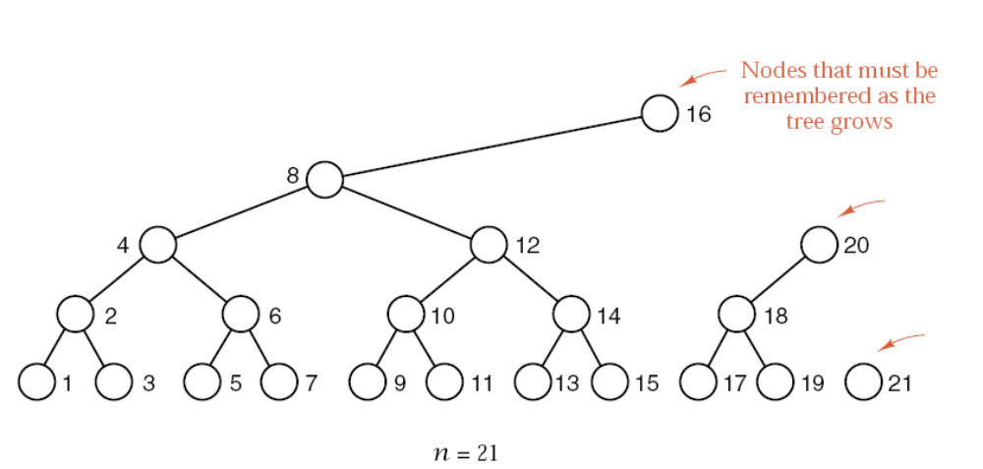
10.3.1
Getting Started
插入21个节点后的结果。
完成插入操作的关键，记住每一层最后一个节点的位置（指针）。
To establish future links, we must remember pointers to one node
on each level, the last node processed on that level.
*
数据结构与程序设计
*

Slide 73
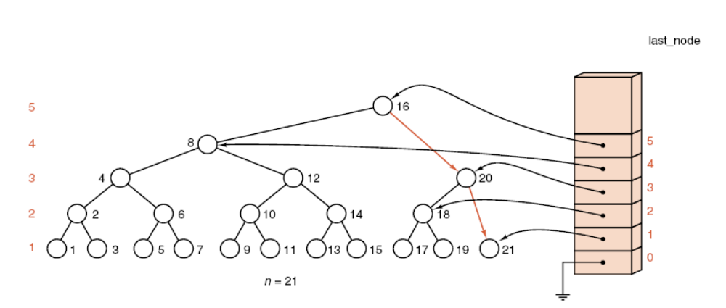
为了完成插入操作，引入一个辅助的结构：
  List<Binary _node<entry>* > last_node;
    last_node为List的对象，其中的每一个元素用来记录插入过程中每一个层最后一个节点的指针。 last_node的第0个元素初始化为空，叶子节点层记录在last_node的第1个元素中，依次类推。
*
数据结构与程序设计
*

Slide 74
建立过程分析：
问题：在插入最后一个节点之后，一棵二叉查找树是否就建立成功了？
  否，某些节点的右指针的值可能为空，需要调整后才能生成一棵树。
如右图，21个节点插入之后，16，20号节点的右孩子没有初始化成功。
原因是：如果只插入21个节点，在16号和20号之间将出现断层。
*
数据结构与程序设计
*

Slide 75
在最后一个节点插入成功之后，需要进行右孩子的处理：
方法：从最高层n依次向叶子节点方向查找，如果当前第k层的最后一个节点node的右孩子为空。
  依次查找第K-1层到1层的最后一个节点，如果当前层i的最后一个节点比K层的最后一个节点node大，则找到它的右孩子。
  继续从第i层向第3层搜索，处理右孩子的链接。直到搜索到第3层为止。（叶子节点为第1层）
*
数据结构与程序设计
*

Slide 76
总结Buildable Tree的构建方法
Step1，从有序序列中依次取出每个节点，按照Buildable Tree的构建方法在树中插入该节点。
Step2，全部节点插入成功之后，分析每层最后一个节点的右孩子是否链接成功，依次处理每一层右孩子的连接。
Step3，右孩子的链接处理之后，获取当前二叉查找树的根，构建结束。
*
数据结构与程序设计
*

Slide 77
W9上机作业
给出后序遍历序列###ca##ji####spom, 构建二叉树。
上述二叉树实际是一颗二叉排序树，请实现程序
  查找c节点，输出从树根到c节点的路径。
  删除其中的m节点，使得删除后仍为二叉排序树。
*

